Slide 1





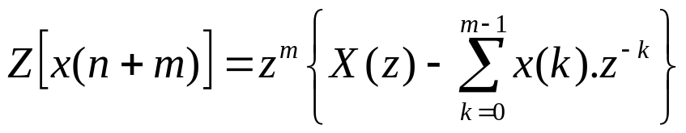

Teorem 6.3 (Öteleme).
a.)
Eğer dizisi sağ taraflı ise, yani için olursa, pozitif
tamsayısı için aşağıdaki özelliklerin bulunduğu gösterilebilir.
b.)
c.)
İspat. (a)

Slide 2
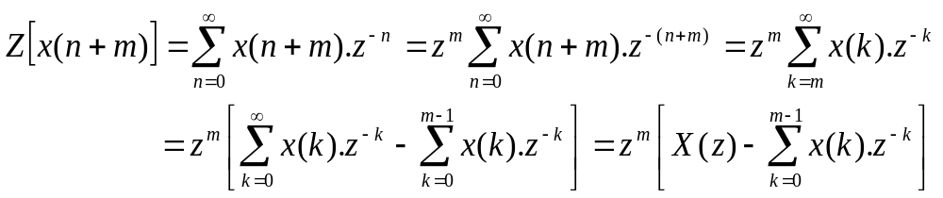


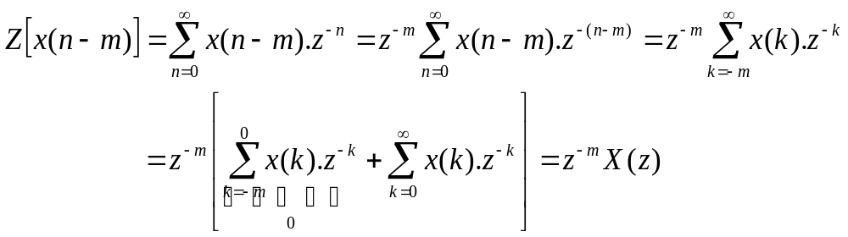
İspat. (b)
İspat. (c)
için olduğundan Teorem 6.3(a)
uygulanırsa, ifadesi aşağıdaki gibi elde edilmiş
olur.

Slide 3









Ötelenmiş dizisi ile orijinal dizisinin yakınsaklık
bölgeleri aynıdır. Ancak veya noktası yakınsaklık
bölgesi dışında olabilir. Birim gecikme durumunda
olduğundan aşağıdaki bağıntı yazılabilir.
Bu son bağıntıdan görüleceği üzere , ile çarpılmıştır. Bu
çarpanına birim gecikme operatörü adı verilir. Benzer şekilde,
birim ilerleme durumunda ise sonuç aşağıdaki gibi olur.

Slide 4








Örnek 6.5
a) Geciktirilmiş impuls dizisi, için aşağıdaki ifade
bulunur.
yakınsaklık bölgesidir. da yakınsamaz.
b) İlerletilmiş impuls dizisi, için ise aşağıdaki ifade
bulunur.
, da yakınsamadığından yakınsaklık bölgesi
olur.

Slide 5
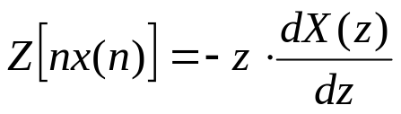
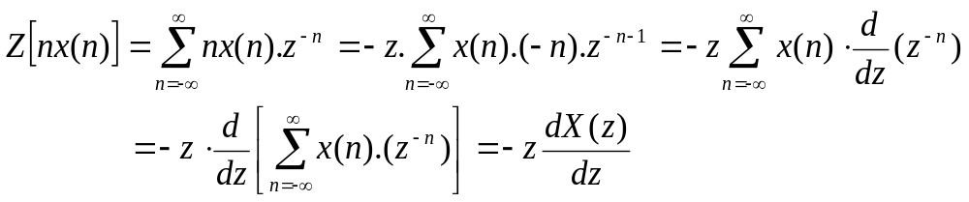


Teorem 6.4 (Karmaşık Türev).
İspat.
ve in yakınsaklık bölgeleri aynıdır.

Slide 6

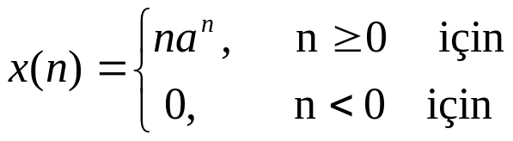
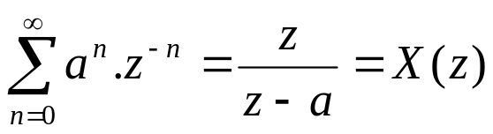
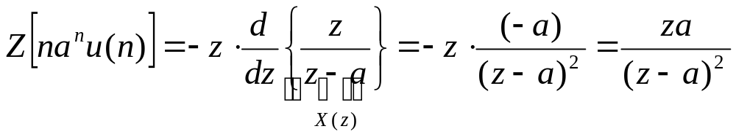
Örnek 6.6
Aşağıdaki dizinin -dönüşümünü Teorem 6.4 yardımıyla bulunuz.
Cevap 6.6
Örnek 6.2 den aşağıdaki bağıntıyı hatırlayalım.
Teorem 6.4 yardımıyla aşağıdaki ifadeyi elde ederiz.

Slide 7
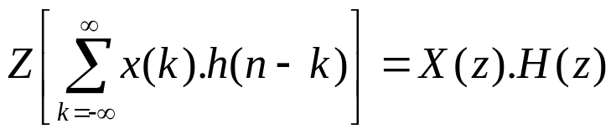
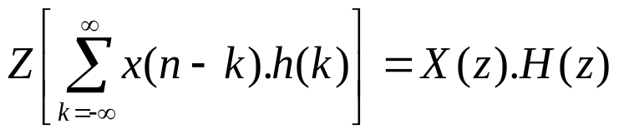
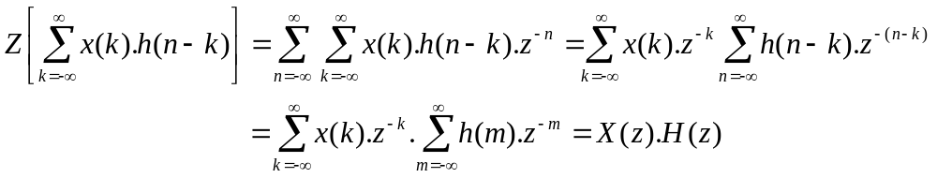




Teorem 6.5 (Gerçel konvolüsyon).
Gerçel konvolüsyon için aşağıdaki her iki bağıntı da geçerlidir.
veya
İspat:
nin yakınsaklık bölgesi ve nin yakınsaklık
bölgelerinin arakesitini kapsar. Yani, olur.

Slide 8



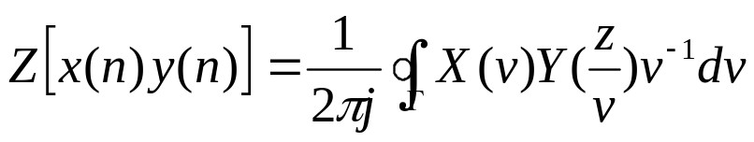
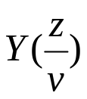


Açıklama 6.2 Herhangi iki dizinin konvolüsyonu sonucu elde
edilecek dizinin -dönüşümünün, dizilerin -dönüşümlerinin
çarpımı olduğu gerçel konvolüsyon teoreminden anlaşılmaktadır.
Benzer şekilde, iki dizinin çarpımının -dönüşümü, dizilerin -
dönüşümlerinin kompleks konvolüsyonu olduğu gösterilebilir.
Yani, ve ise aşağıdaki sonuç elde
edilir.
Son verilen bağıntıdaki çizgisel entegralde , ve için
ortak yakınsaklık bölgesinde yer alan bir konturu göstermektedir.

Slide 9


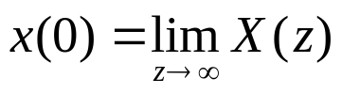
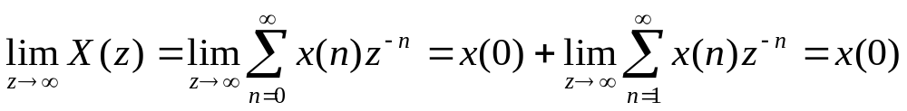



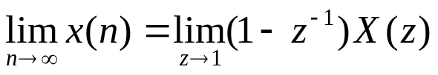
Teorem 6.6 (İlk Değer Teoremi). Eğer nedensel bir dizi ise
( , ), aşağıdaki bağıntı verilebilir.
İspat.
Teorem 6.7 (Son Değer Teoremi). Nedensel dizisinin -
dönüşümü olsun. nin yakınsaklık bölgesi i
kapsıyor ise aşağıdaki bağıntı geçerlidir.

Slide 10
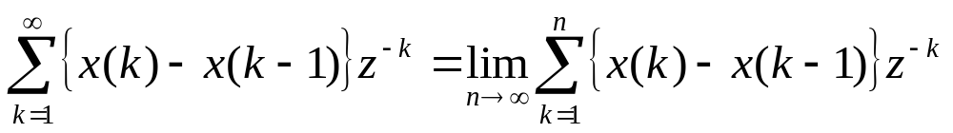
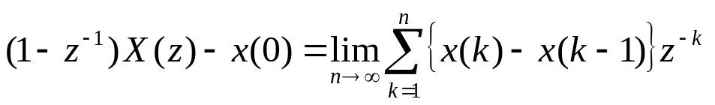


İspat. Aşağıdaki ifadeleri yazabiliriz.
Son iki ifadeden aşağıdaki bağıntı elde edilir.
, nin yakınsaklık bölgesi içinde ise, en son elde
edilen denklemin her iki tarafının limiti alınmak suretiyle
aşağıdaki denklemler elde edilir.

Slide 11
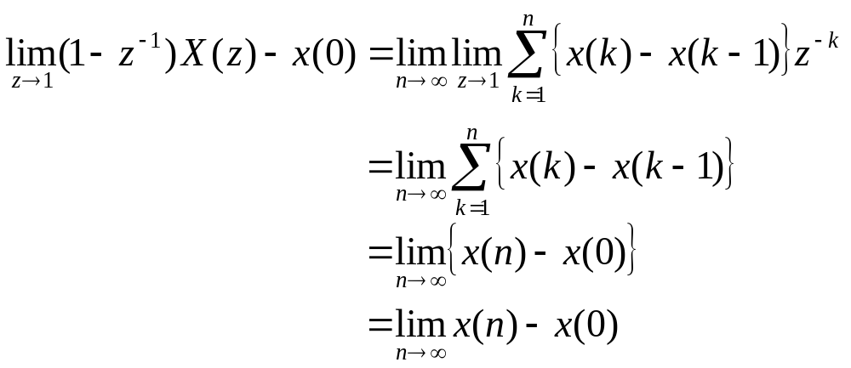

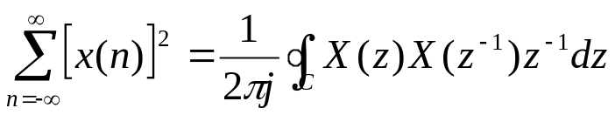

Teorem 6.8 (Parseval Teoremi). Aşağıdaki eşitlik tanımlanır.
uygun olarak seçilmiş bir konturu göstermektedir.

Slide 12



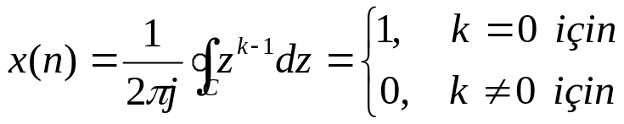

İspat. Daha önce verilmiş olan aşağıdaki bağıntıda ve
için aşağıdaki sonuç elde edilir.
6.4 Ters –dönüşümü
Cauchy entegral teoremi yardımıyla ters -dönüşümünü elde
etmek mümkündür. Bu önemli teoremi şöyle tanımlayabiliriz.
Son verilen bağıntıda , orijini çevreleyen saat ibresinin ters
yönünde kapalı bir konturu göstermektedir. -dönüşümü ilişkisini
hatırlayacak olursak şayet, bir sonraki slaytta verildiği gibi idi.

Slide 13
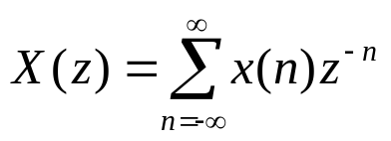


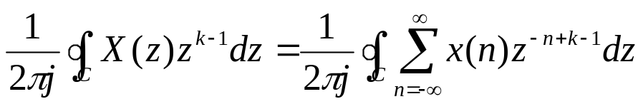
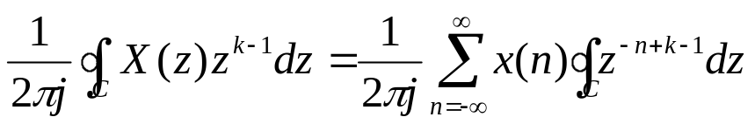
Bu ifadenin her iki tarafını ile çarparak nin yakınsaklık
bölgesi içinde orijini çevreleyen konturu üzerinde entegrali
alınırsa aşağıdaki bağıntıya gelinir.
Toplam ve entegrasyon yer değiştirirse aşağıdaki denklem elde
edilir.

Slide 14
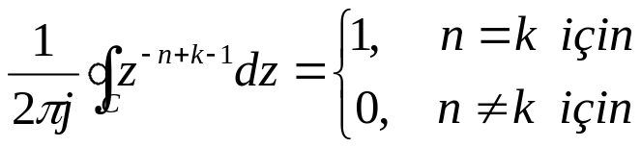
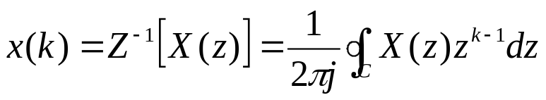
Halbuki, daha önce verilmiş olan Cauchy entegral teoreminden
aşağıdaki bağıntı yazılabilmekte idi.
Son yazılan iki denklemden ters -dönüşüm bağıntısı olarak
aşağıdaki ifade elde edilir.
saat ibresinin ters yönünde orijini çevreleyen kapalı bir kontur
olup, nin yakınsaklık bölgesi içindedir.

Slide 15
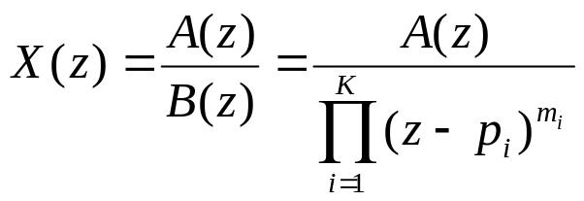



Ters -dönüşümü hesaplanırken son verilen bağıntıdaki kontur
entegralinin yerine pratikte daha basit olan yöntemler kullanılır.
Şimdi, bu alternatif metotları inceleyeceğiz.
6.4.1 Rezidü metodu
Cauchy rezidü teoremi yardımıyla, -dönüşümü
biçiminde olan rasyonel fonksiyonların kontur entegrali
hesaplanabilir. Son verilen bağıntıda kutbunun katlı olduğu
görülmektedir. Cauchy rezidü teoremine göre, aşağıdaki
gibi bulunur.

Slide 16
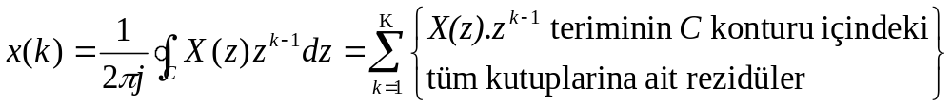


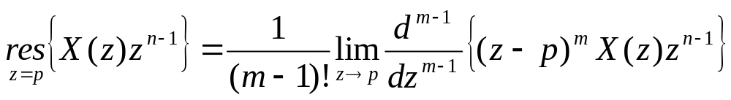

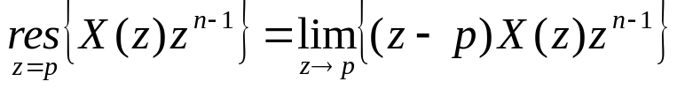
katlı kutbunun rezidüsü aşağıdaki gibi yazılabilir.
kutbunun tek katlı olması durumunda deki rezidü
aşağıdaki gibi elde edilir.

Slide 17

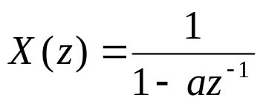

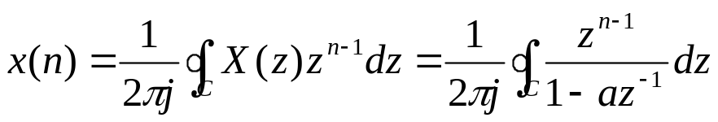



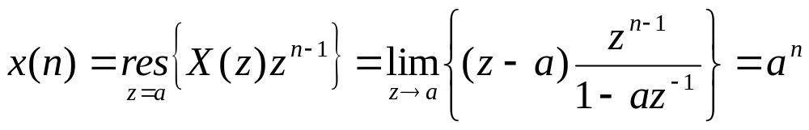
Örnek 6.7 Aşağıda verilen -dönüşümünün tersini rezidü
teoremini kullanarak bulunuz.
,
Cevap 6.7
Daha önce verilmiş olan şekil 6.5 te görüldüğü gibi sadece
da yer alan tek bir kutbu çevrelemektedir. için
değerleri aşağıdaki şekilde bulunur.
için

Slide 18






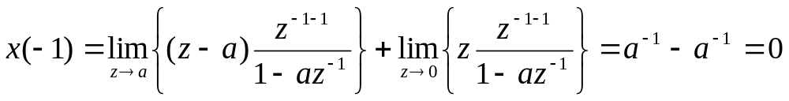



için ise in da ye bağlı olarak birden
çok kutbu vardır. Örneğin, için ve daki
rezidüleri toplayalım. Son denklemde konularak
aşağıdaki bağıntı elde edilir.
Benzer şekilde, .…. için de rezidülerin toplamı sıfırdır. O
halde, için aşağıdaki sonuç elde edilir.
Son iki bağıntıdan ise aşağıdaki sonuç elde edilir.

Slide 19
Dokuzuncu dersin sonu!......

